Slide 1

Причины и условия возникновения пожаров.
Требования по обеспечению пожарной безопасности на приусадебных участках граждан и землях сельскохозяйственного назначения

Slide 2
Оперативная обстановка в 2022 году

Slide 3
Причины возникновения пожаров в 2022 году

Slide 4
Условия, способствующие гибели людей в 2022 году

Slide 5
Категории погибших граждан
неработающие пенсионеры (в 2022 году 69 человек или 44,5 % от всех погибших, за 2 месяца 2023 года – 11 человек)
неработающие граждане до пенсионного возраста (в 2022 году 58 человек или 37,4 % от всех погибших, за 3 месяца 2023 года – 9 человек)
работающие граждане (в 2022 году 22 человека или 14,2% от всех погибших, за 3 месяца 2023 года – 9 человек)
граждане страдающее психическими заболеваниями (в 2022 году
4 человека или 2,4% от всех погибших)
инвалиды (в 2022 году 23 погибших или 14,8 % от всех погибших,
за 2 месяца 2023 года – 1 человек)

Slide 6
Решение Минского областного исполнительного комитета
от 28 декабря 2022 г. № 1201 «Об организации деятельности субъектов профилактики правонарушений»
Алгоритм организации деятельности субъектов профилактики правонарушений по предупреждению правонарушений, способствующих гибели людей от внешних причин в жилищном фонде
Организация взаимодействия субъектов профилактики правонарушений: облисполком, районные и Жодинский городской исполнительные комитеты городские, поселковые, сельские исполнительные комитеты
Общее руководство и контроль: руководители субъектов профилактики правонарушений

Slide 7
Критерии и признаки небезопасных условий проживания граждан в жилищном фонде
Состояние домовладения (квартиры), прилегающей территории, инженерных коммуникаций, оборудования
признаки несоответствия установленным требованиям устройства и эксплуатации печи: имеется сквозная трещина в печи, участок пола из горючих материалов (доска, паркет и другое) перед топочным отверстием печи не защищен негорючим материалом (металлический лист, плитка и другое), топочная дверца печи неисправна (не закрывается);
признаки несоответствия электрических сетей и (или) электрооборудования требованиям, предъявляемым к их устройству и (или) эксплуатации: допускается эксплуатация выключателей и розеток, в том числе на удлинителях, без корпусов, либо корпусы имеют повреждения (оплавлены, расколоты), эксплуатируются оголенные или имеющие повреждения электрические провода, кабели (следы оплавления, трещины), соединение проводов, кабелей, расположенных в видимой части помещения, выполнено методом скрутки;
признаки несоответствия установленного газового оборудования, вводных, внутренних газопроводов требованиям, предъявляемым к их устройству и (или) эксплуатации: сушка вещей осуществляется над пламенем горелок газовой плиты, имеются следы сквозной коррозии, механические повреждения газового оборудования, имеются механические повреждения присоединительного гибкого шланга (перегибы, порезы, сквозные трещины и (или) протертости), допускается хранение газовых баллонов в неподключенном состоянии, вентиляционная решетка, расположенная в видимой части помещения, закрыта (заклеена) посторонними предметами;
признаки несоответствия установленных теплоустановок требованиям, предъявляемым к их устройству и (или) эксплуатации: имеется механическое повреждение корпуса котла, течь из него.
Условия проживания граждан
антисанитарное состояние жилья
домовладение (квартира) отключено от электроснабжения
неспособность граждан к самообслуживанию
наличие в доме детей дошкольного возраста без присмотра
наличие видимых признаков нахождения граждан в состоянии алкогольного и (или) наркотического опьянения
наличие видимых признаков телесных повреждений у проживающих граждан, полученных в результате противоправных действий

Slide 8
Алгоритм организации деятельности субъектов профилактики правонарушений по предупреждению правонарушений, способствующих гибели людей от внешних причин в жилищном фонде
Если выявлены критерии и признаки небезопасных условий проживания граждан в жилищном фонде необходимо в течение 5 рабочих дней проинформировать субъект профилактики правонарушений для принятия мер
Субъект профилактики правонарушений, получивший информацию о выявленных критериях и признаках обязан в течение 10 рабочих дней, следующих за днем поступления информации, с выходом на место
(при необходимости) изучает данную информацию и принимает меры в пределах компетенции

Slide 9
Мероприятия, для реализации городскими, поселковыми, сельскими исполнительными комитетами
осуществляют учет и анализ поступившей в соответствии информации, а также контроль за принятием мер в пределах компетенции субъектами профилактики правонарушений;
информируют райгорисполком о ходе работы, имеющихся проблемных вопросах при ее проведении, в том числе о непринятии мер реагирования соответствующим субъектом (субъектами) профилактики правонарушений;
ходатайствуют перед райгорисполкомом, руководителем субъекта профилактики правонарушений о поощрении представителей субъекта профилактики правонарушений, а также граждан, участвующих в деятельности по профилактике правонарушений, за качественно проводимую работу

Slide 10
Сравнительный анализ общего количества
загораний в природных экосистемах

Slide 11
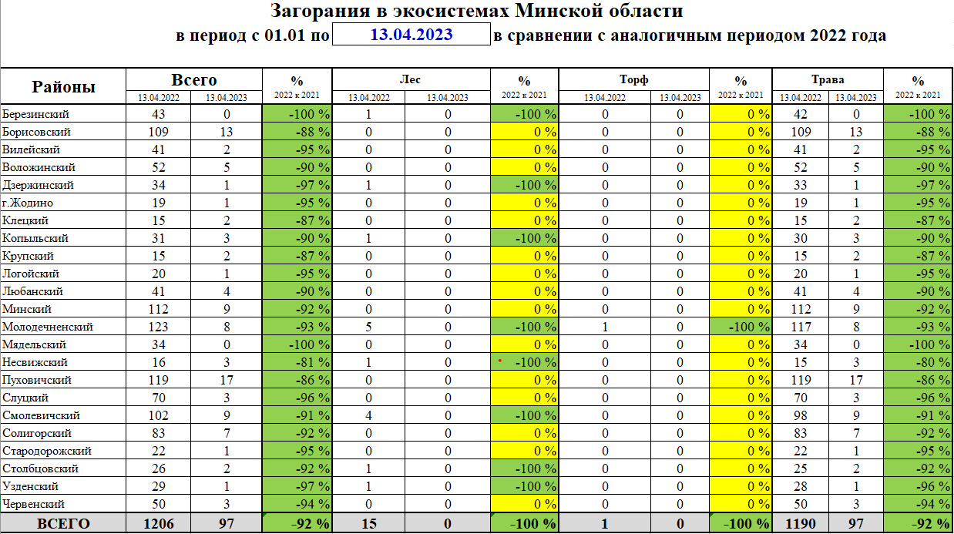

Slide 12
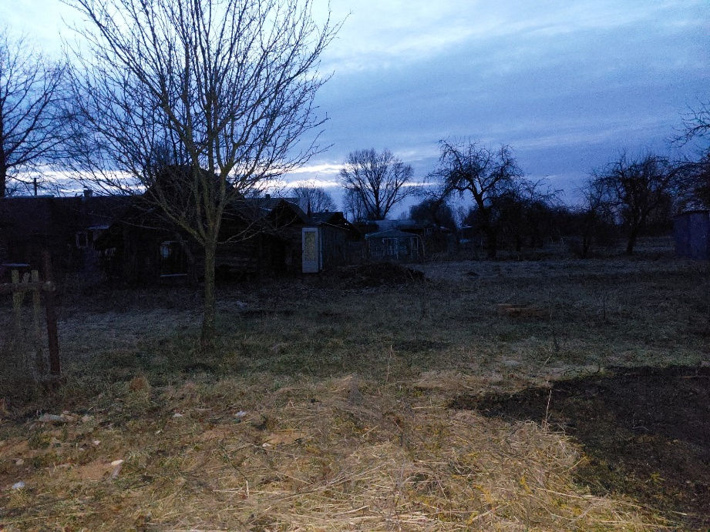
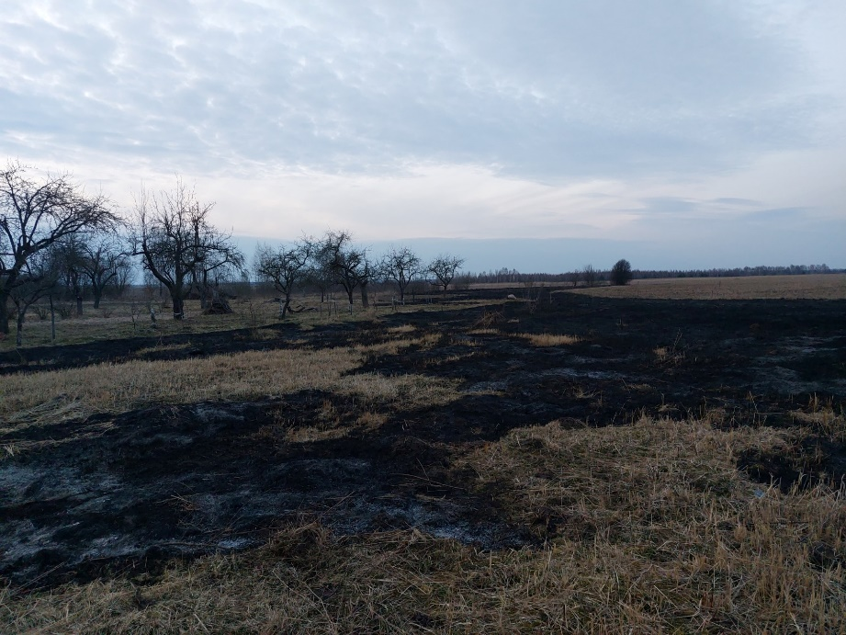
23 марта 2023 года
аг. Бор Пуховичского района
при самостоятельном тушении пожара сухой растительности пострадала женщина 1932 г.р.

Slide 13
На придомовой территории, земельных участках, предоставленных для ведения коллективного садоводства или дачного строительства,
не допускается выжигание сухой растительности на корню
Разводить костры следует при условии обеспечения непрерывного контроля за процессом горения и тления
Места для разведения костров должны быть очищены от горючих веществ и материалов, сухой растительности и обеспечены средствами тушения
Процесс горения и тления должен осуществляться таким образом, чтобы пламя и искры не попадали на горючие элементы зданий, хозяйственных строений и сооружений, на хранящиеся горючие вещества и материалы
Не допускается разведение костров на торфяных грунтах, под кронами деревьев. Использование для разжигания костров и угля легковоспламеняющихся и горючих жидкостей (за исключением жидкостей, специально предназначенных для розжига) не допускается.
За разжигание костров
в запрещенных местах возможна как административная,
так и уголовная ответственность
По окончании процесса горения остатки горящих (тлеющих) материалов должны быть потушены до полного прекращения тления

Slide 14
Меры реагирования
В 1 квартале 2023 года было выявлено 1178 мест в населенных пунктах и на прилегающих к ним территориях, где не был наведен соответствующий порядок (наличие мусора, сухой травы, бурьяна и т.д.).
По данным фактам направлено 162 информации землепользователям и заинтересованным субъектам профилактики, меры были приняты по 309 фактам (26 %).

Slide 15
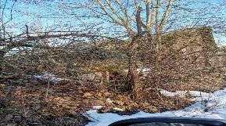
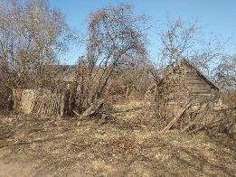
Примеры пожароопасных участков Минской области
Минский район, д.Звенячи
Пуховичский район, д. Скобровка,
ул. Центральная, 92

Slide 16
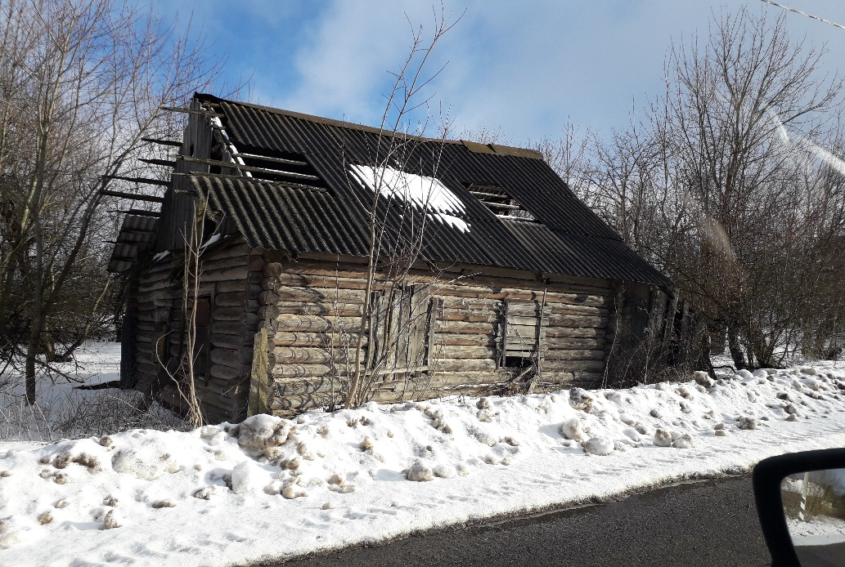
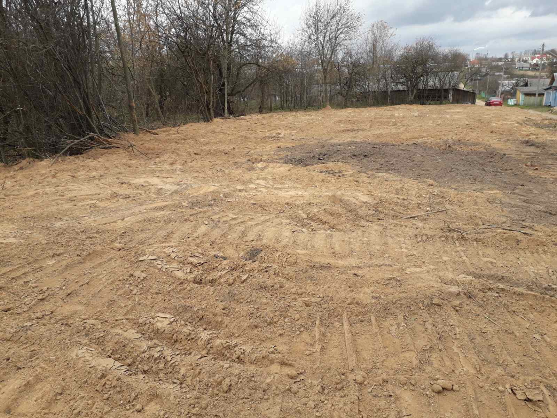
Крупский район
Холопеничский с/С, д. Борки, д. 5
«БЫЛО»
«СТАЛО»
пустующее ветхое строение
выполнены работы по сносу ветхого строения и благоустройству территории

Slide 17
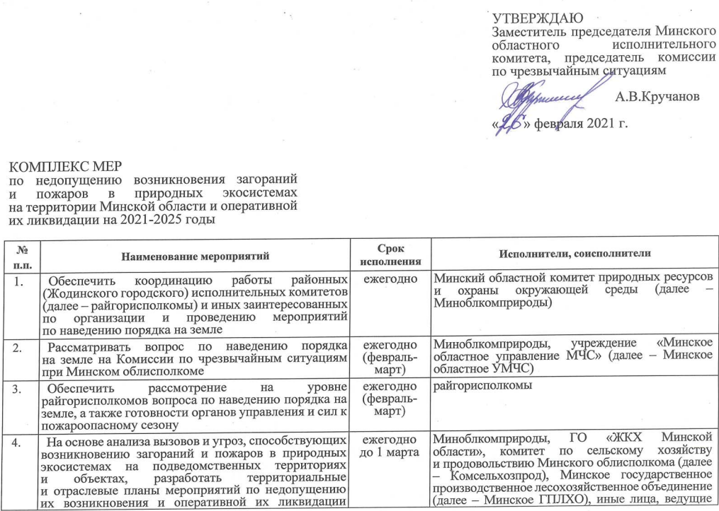
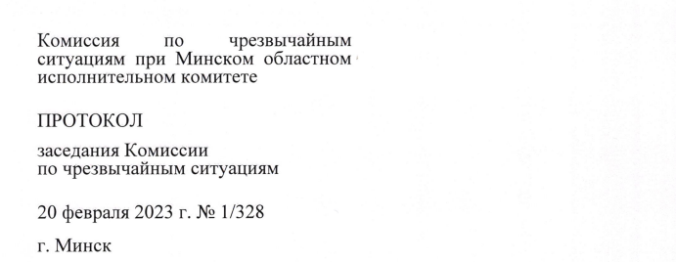
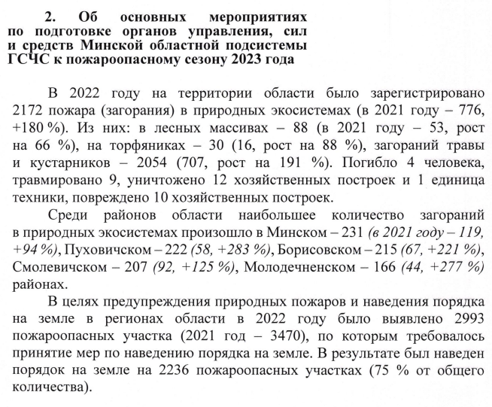

Slide 18
Благодарю за внимание!

